Slide 1
Bemutatkozás

Slide 2
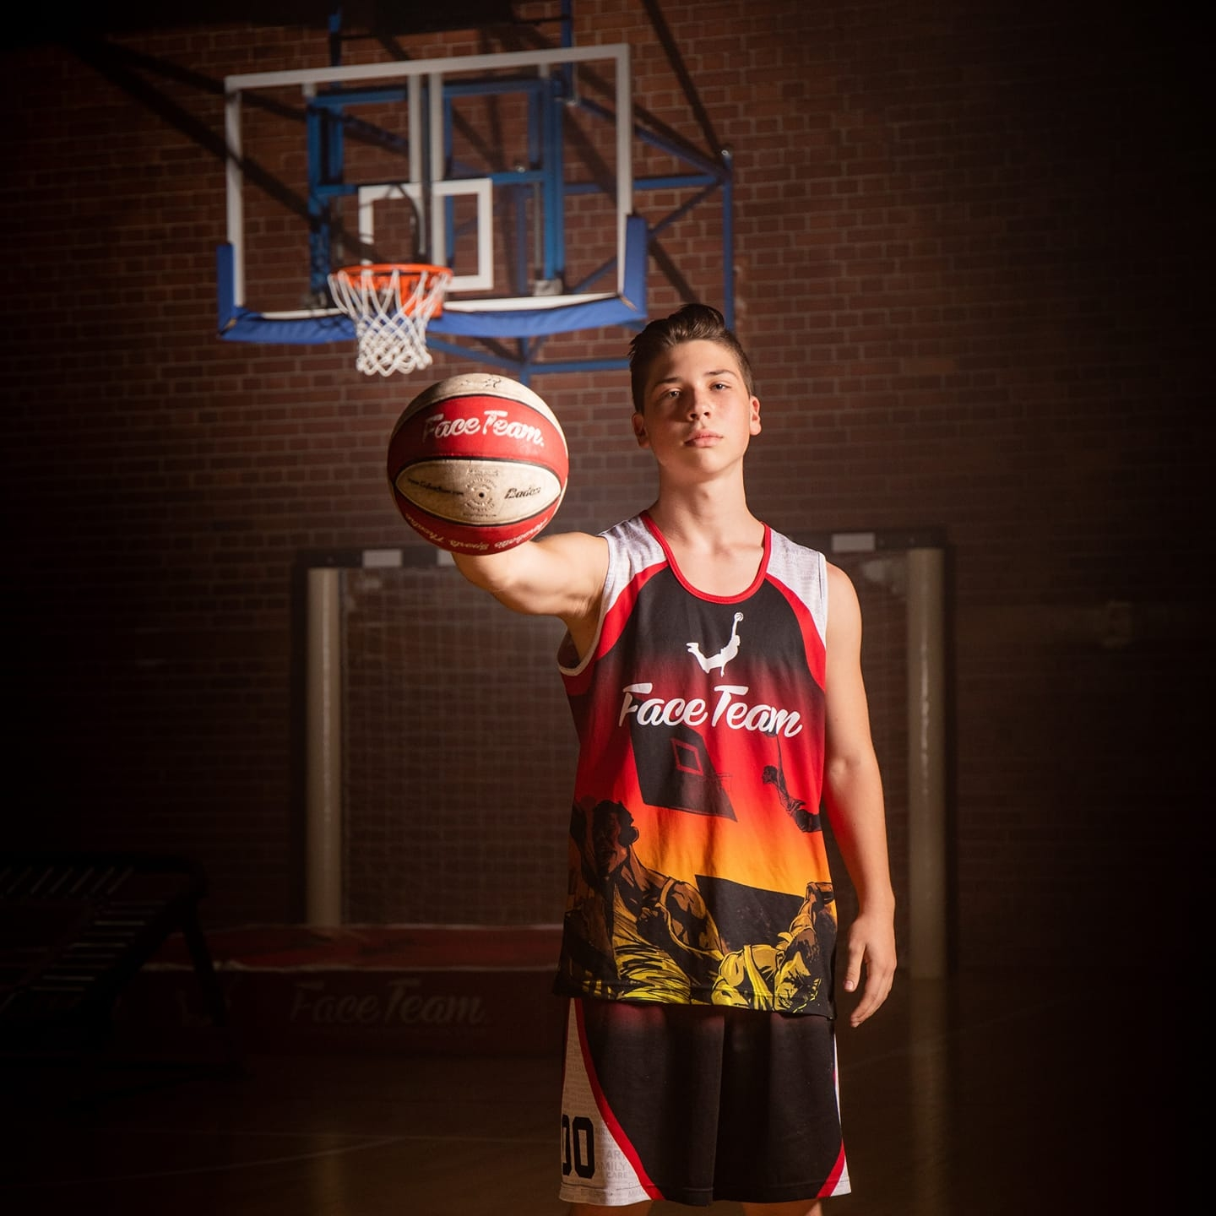
Simon Roland

Slide 3

Lakhelyem:

Slide 4
Jelenlegi végzettségem

Slide 5



Erősségek

Slide 6

Gyengeségek

